Slide 1
7.2 负反馈放大电路的四种组态
7.2.1 电压串联负反馈放大电路
7.2.2 电压并联负反馈放大电路
7.2.3 电流串联负反馈放大电路
7.2.4 电流并联负反馈放大电路
反馈组态判断举例（交流）
信号源对反馈效果的影响

Slide 2
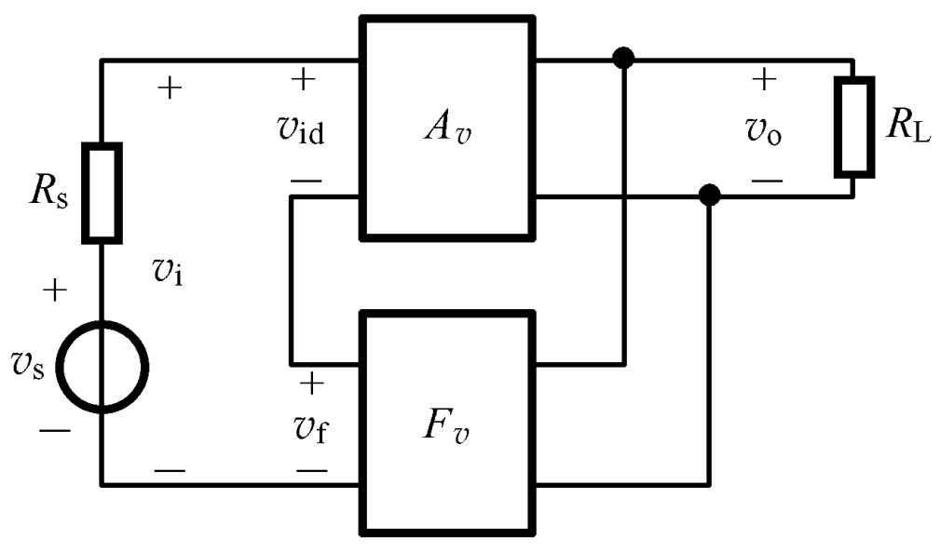
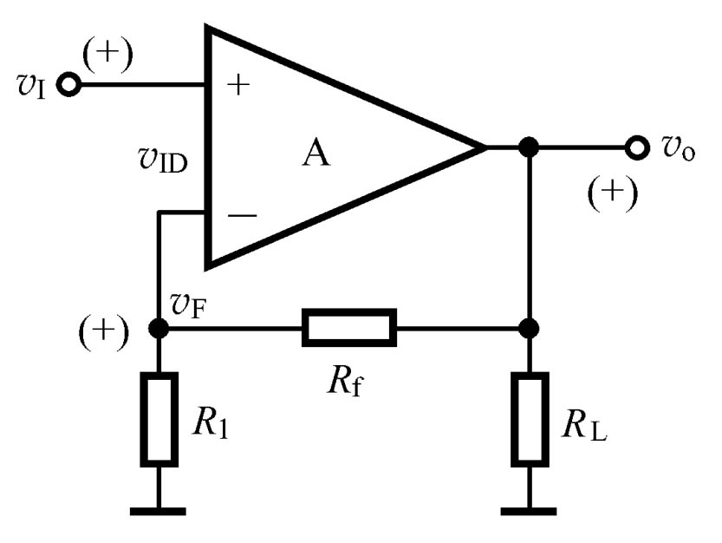
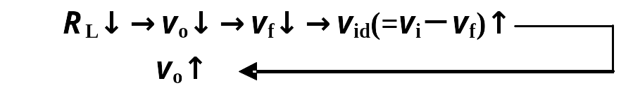
7.2.1 电压串联负反馈放大电路
特点：
1. 输入端各种信号以电压形式出现，形成电压求和关
系（KVL）： v_{id}=v_{i}- v_{f}
输出端的信号是电压。
2. 稳定输出电压
3. 电压控制的电压源

Slide 3
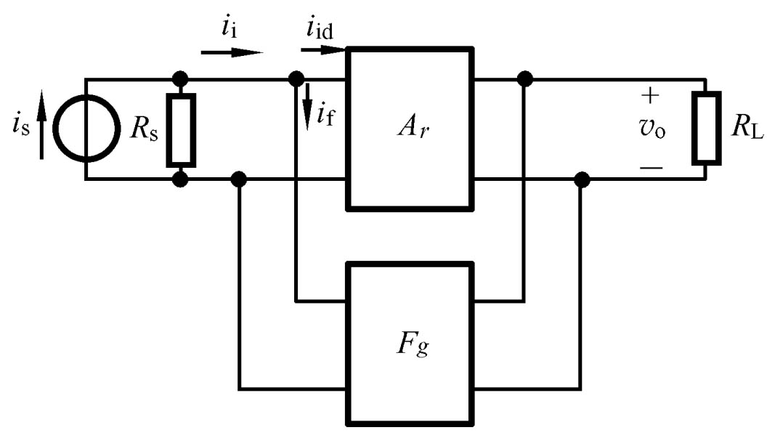
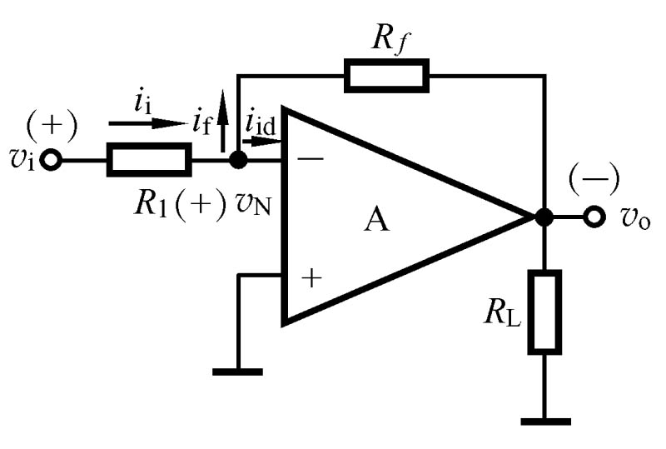
7.2.2 电压并联负反馈放大电路
特点：
1. 输入端各种信号以电流形式出现，形成电流求和关
系（KCL）： i_{id}=i_{i}-i_{f}
输出端的信号是电压。
2. 稳定输出电压
3. 电流控制的电压源

Slide 4
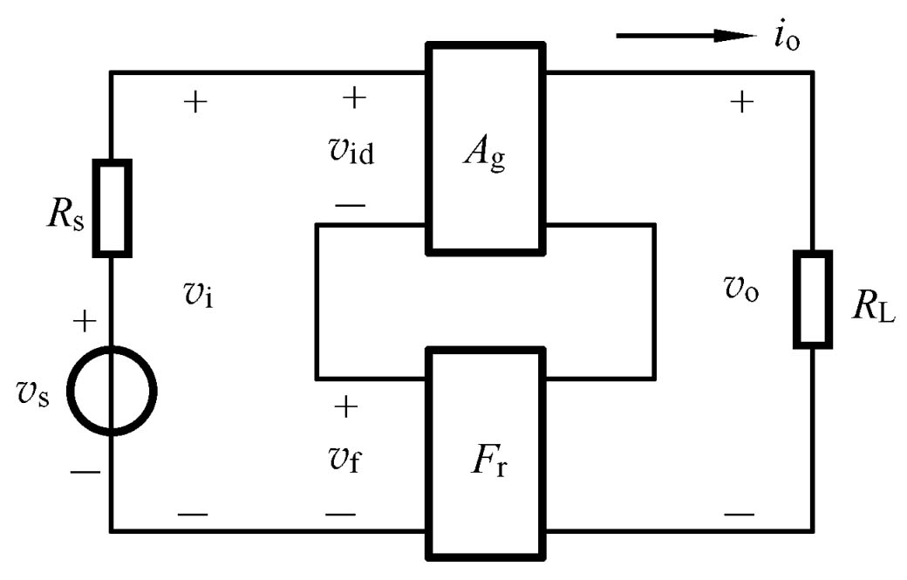
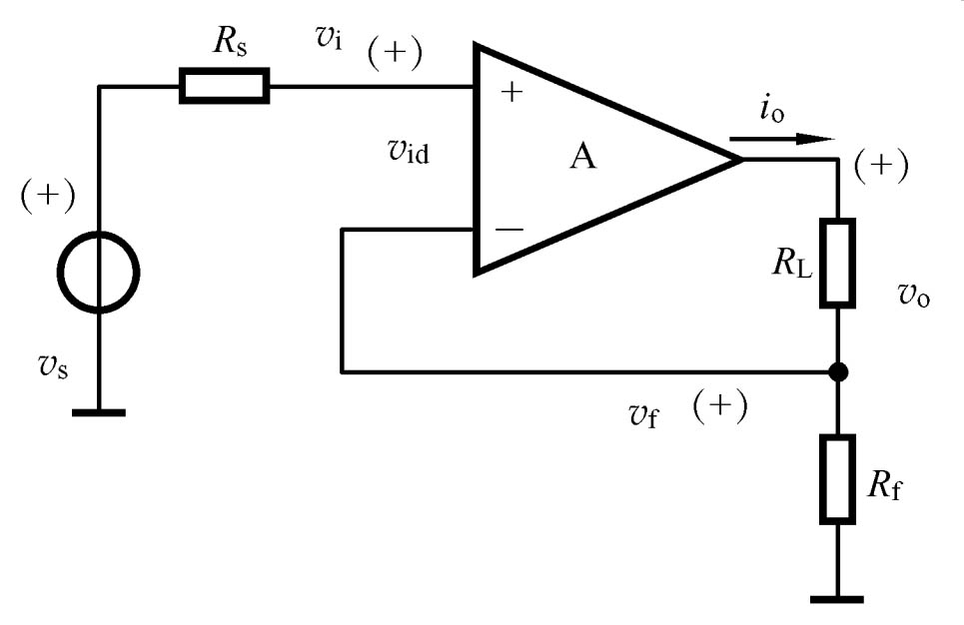
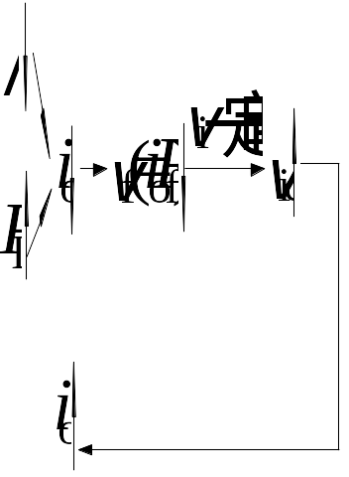
7.2.3 电流串联负反馈放大电路
特点：
1. 输入端各种信号以电压形式出现，形成电压求和关
系（KVL）： v_{id}=v_{i}- v_{f}
输出端的信号是电流。
2. 稳定输出电流
3. 电压控制的电流源

Slide 5
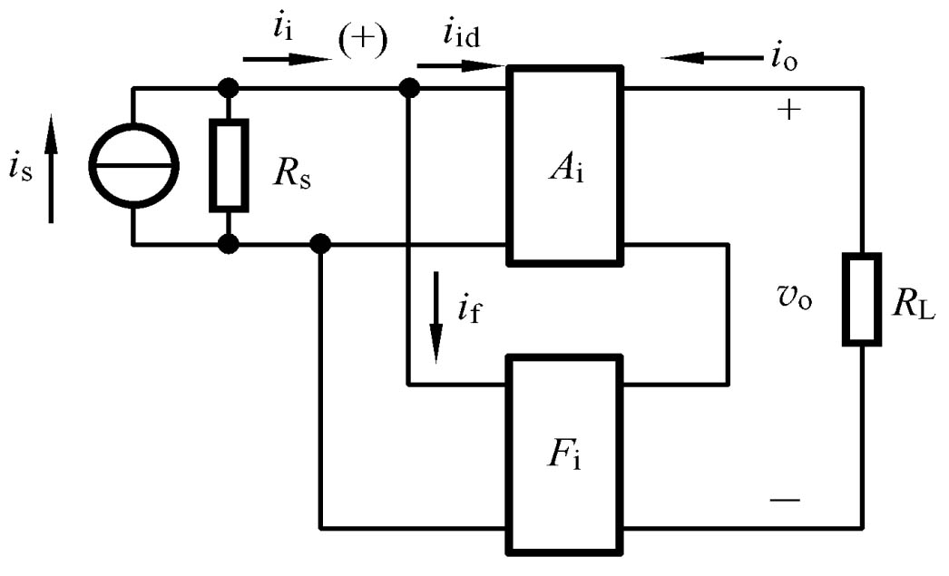
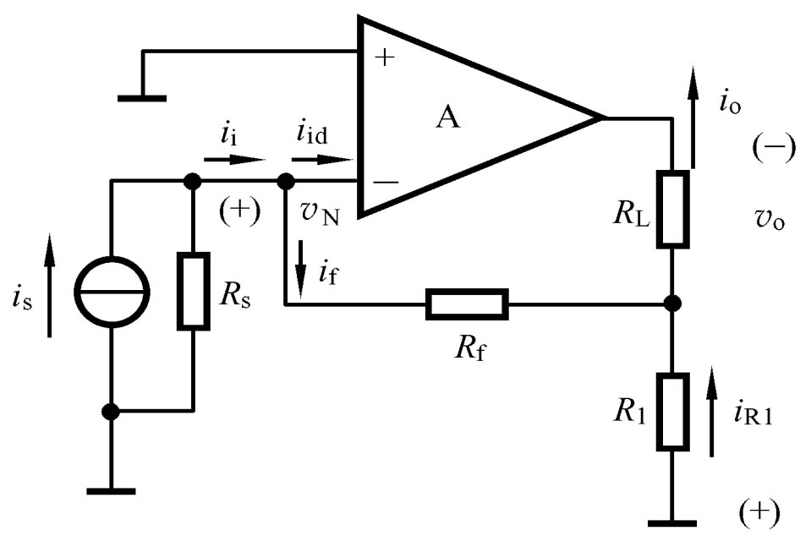
7.2.4 电流并联负反馈放大电路
特点：
1. 输入端各种信号以电流形式出现，形成电流求和关
系（KCL）： i_{id}=i_{i}-i_{f}
输出端的信号是电流。
2. 稳定输出电流
3. 电流控制的电流源

Slide 6
特点小结：
串联反馈：输入端电压求和（KVL）
并联反馈：输入端电流求和（KCL）
电压负反馈：稳定输出电压，具有恒压特性
电流负反馈：稳定输出电流，具有恒流特性

Slide 7
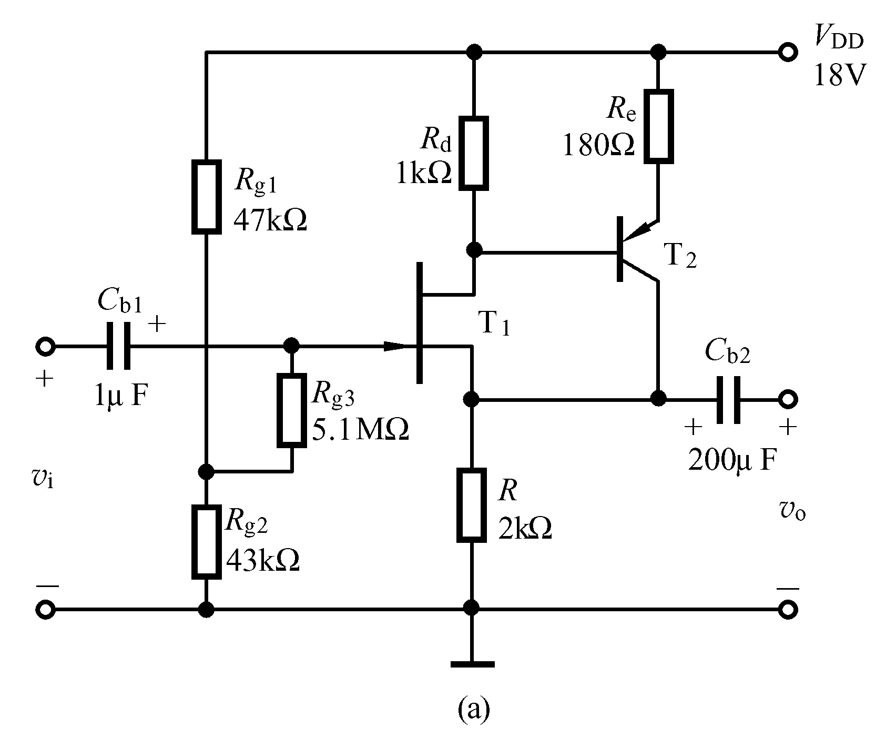
反馈组态判断举例（交流）
(-)
(+)
(+)
(+)
(+)
电压串联负反馈

Slide 8
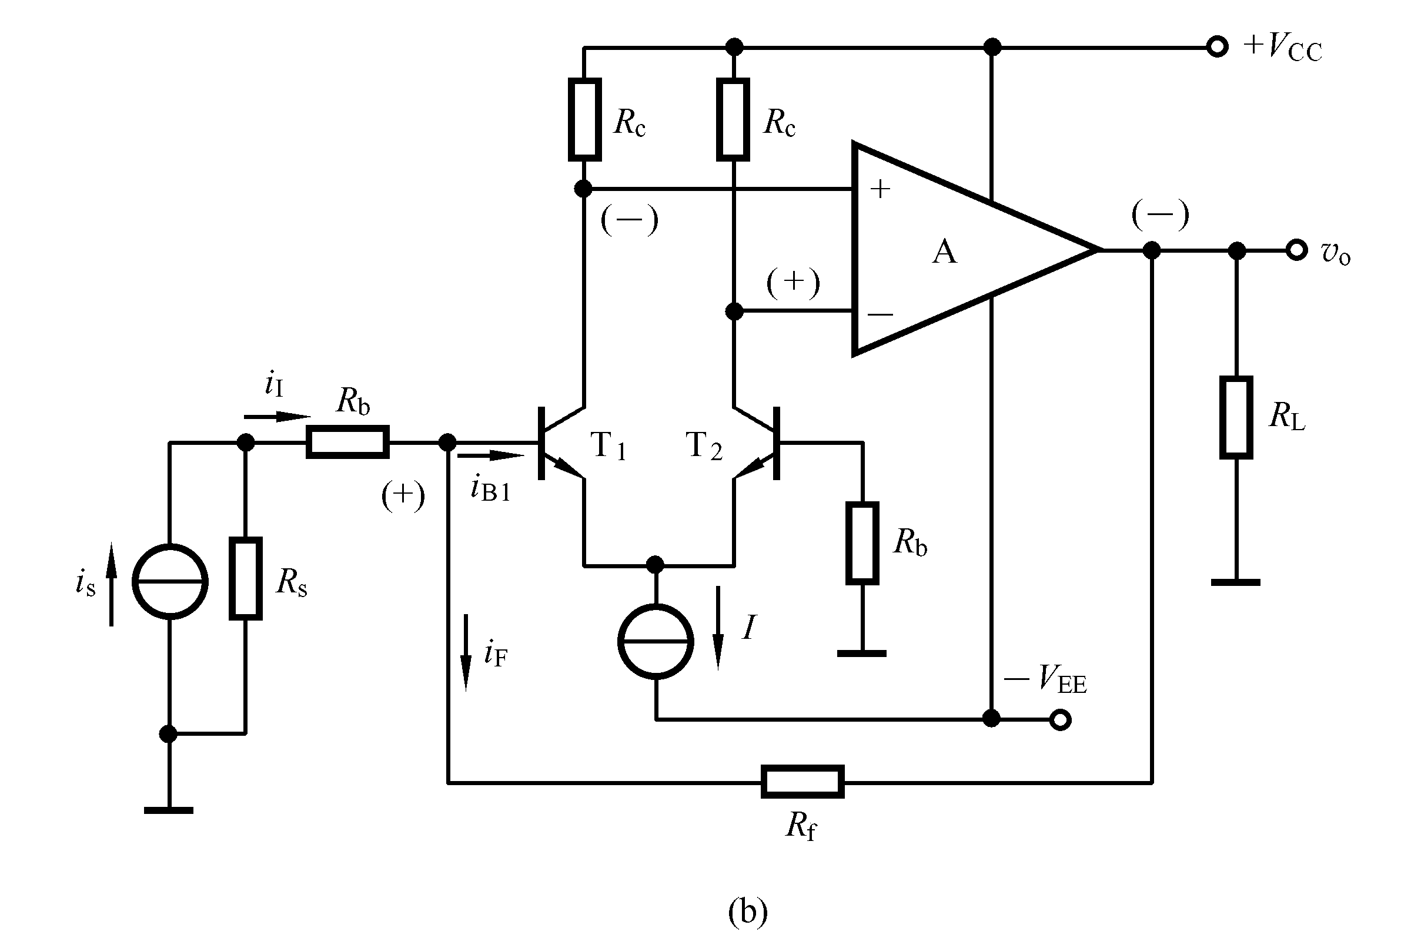
反馈组态判断举例（交流）
电压并联负反馈

Slide 9
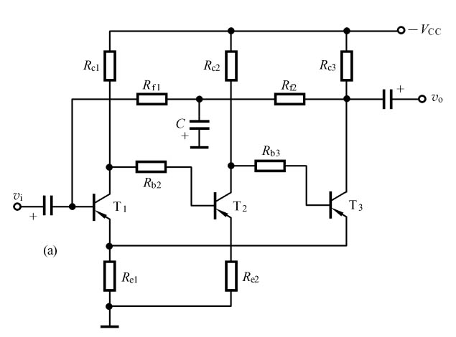
反馈组态判断举例（交流）
直流反馈
(-)
(+)
(+)
(+)
(+)
(+)
交、直流反馈
电流串联负反馈

Slide 10
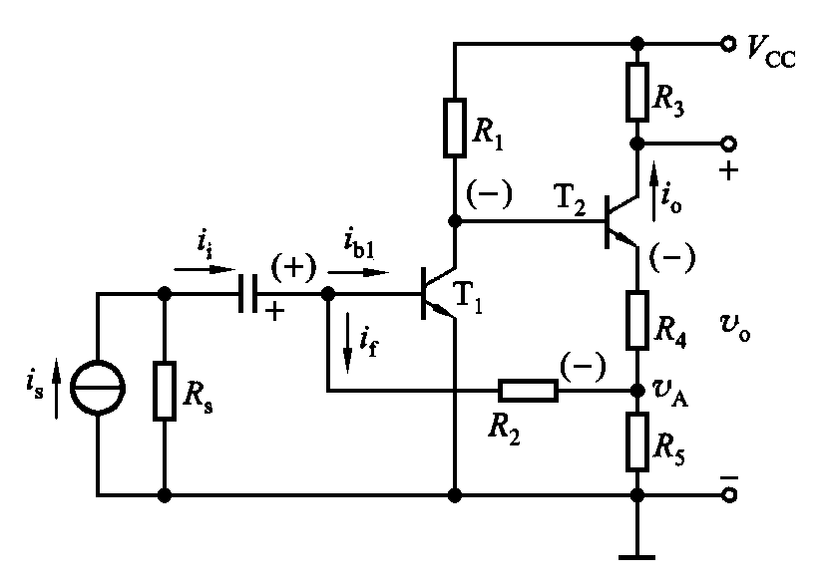
反馈组态判断举例（交流）
电流并联负反馈

Slide 11
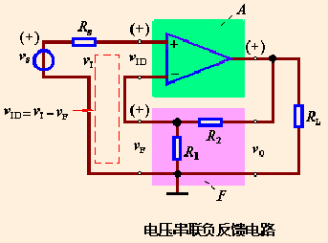
信号源对反馈效果的影响
串联负反馈
v_{ID} = v_{I} -v_{F}
要想反馈效果明显，就要求v_{F}变化能有效引起v_{ID}的变化。
则v_{I}最好为恒压源，即信号源内阻R_{S}越小越好。

Slide 12
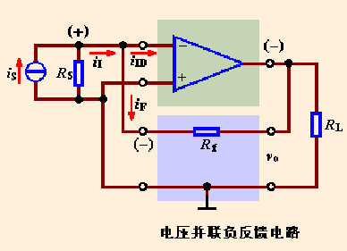
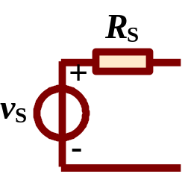
信号源对反馈效果的影响
并联负反馈
i_{ID} = i_{I} -i_{F}
要想反馈效果明显，就要求i_{F}变化能有效引起i_{ID}的变化。
则i_{I}最好为恒流源，即信号源内阻R_{S}越大越好。
教材376页图题7.1.3

Slide 13
反馈的判断一般步骤和方法
1、判断有无反馈？（找联系）
2、判断是直流反馈还是交流反馈？（看通路，特别注意那些电容的影响）
3、判断是正反馈还是负反馈？（瞬时极性法）
4、如果是交流负反馈，判断是电压反馈还是电流反馈？（看两个网络在输出端的连接）
5、如果是交流负反馈，判断是串联反馈还是并联反馈？（看两个网络在输入端的连接）

Slide 14
分析分立元件放大电路中的反馈时应注意：
1、基本放大电路输出和输入间的极性关系；
2、电容的作用，使交流通路和直流通路有较大差别；
3、反馈量仅仅决定于输出量；
4、净输入电流或净输入电压指的是输入级放大管的输入电流或输入电压。
5、电流负反馈稳定的是输出级射极电流或集电极电流，即输出回路的电流，而不是负载上的电流。

Slide 15
课堂讨论
374页7.1.1

